Slide 1
Educational Dialogue
Maxim van Duin (500853661)
Notes:
Gelijkwaardig maken

Slide 2
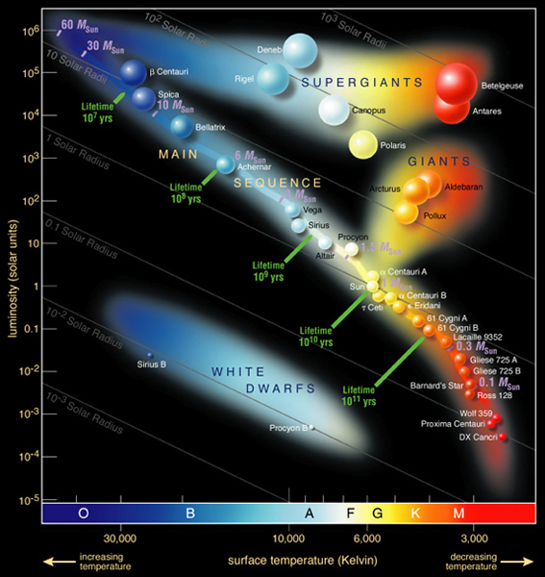
Onderwerp dialoog
Natuurkunde
Sterrenkunde
H-R diagram
“The Hertzsprung-Russell diagram - CESAR - Cosmos,” CESAR. https://www.cosmos.esa.int/web/cesar/the-hertzsprung-russell-diagram
Notes:
Als onderwerp voor het dialoog ik heb ik gekozen voor hetzelfde onderwerp als waar ik de les over gemaakt had. Namelijk natuurkunde/sterrenkunde en specifiek het Hertzsprung-Russel diagram. Het is een grafiek die sterren classificeert op basis van helderheid en oppervlaktetemperatuur.

Slide 3
Argumentation strategie
Reductio ad Absurdum
Bewijs uit het ongerijmde
Onmogelijke gevolgen
Notes:
Reducatio ad Absurdum is een vorm van argumentatie waarin een standpunt/bewering wordt afgewezen op basis van de onaanvaardbaarheid of onmogelijke gevolgen die eruit voort vloeien of gevolgen die in strijd zijn met “good sense”.
Using argumentation strategies in automated argument generation Zukerman et al (2000)

Slide 4
Dialoog
S: Hoe komt het dat sterren in het H-R diagram op de hoofdreeks belanden?
T: Goede vraag.
Sterren belanden op de hoofdreeks van het H-R diagram omdat ze in evenwicht zijn: de zwaartekracht die de ster naar binnen trekt, wordt precies in balans gehouden door de druk van de energie die vrijkomt bij kernfusie van waterstof in de kern.
Zolang die waterstoffusie plaatsvindt en het evenwicht stabiel is, bevindt een ster zich op de hoofdreeks.
S: Dus als een ster niet meer in evenwicht is, schuift hij automatisch omlaag in het H-R diagram en wordt hij een witte dwerg, toch?
T: Dat is een begrijpelijke gedachte, maar klopt niet helemaal.
Als elke ster die zijn evenwicht verliest meteen een witte dwerg zou worden, dan zou een zware ster — zoals een blauw-witte reus — óók als witte dwerg eindigen. Maar dat klopt niet: zware sterren eindigen vaak als supernova en kunnen neutronensterren of zelfs zwarte gaten worden.
Zie je wat er gebeurt als we jouw redenering doortrekken? Dan zouden alle sterren, ongeacht hun massa, eindigen als witte dwergen — en dat is duidelijk niet zo.
Alleen lichte sterren (zoals onze zon) eindigen als witte dwerg, en pas nádat ze eerst hun buitenlagen hebben afgestoten en de kern is uitgebrand.
Dus: een ster wordt alleen een witte dwerg als hij licht genoeg is én pas ná de hoofdreeksfase.
S: Grappig eigenlijk dat je aan de plek in het H-R diagram al een beetje kunt afleiden hoe een ster gaat eindigen.
T: Precies — dat is inderdaad een van de mooie dingen aan het H-R diagram.
De plek op de hoofdreeks zegt veel over de massa van de ster, en massa bepaalt bijna alles: levensduur, energieproductie en uiteindelijk het lot van de ster. Dus als je weet waar een ster staat op het H-R diagram, weet je in feite al iets over zijn toekomst. Best elegant, toch?
Notes:
Reducatio ad Absurdum is een vorm van argumentatie waarin een standpunt/bewering wordt afgewezen op basis van de onaanvaardbaarheid of onmogelijke gevolgen die eruit voort vloeien of gevolgen die in strijd zijn met “good sense”.

Slide 5
Geannoteerd dialoog
Spreker | Skill | Subskill | Attribute | Dialoog
S | Active learning | Request | Information | Hoe komt het dat sterren in het H-R diagram op de hoofdreeks belanden?
T | Active learning | Motivate | Encourage | Goede vraag.
T | Active learning | Inform | Explain/Clarify | Sterren belanden op de hoofdreeks van het H-R diagram omdat ze in evenwicht zijn: de zwaartekracht die de ster naar binnen trekt, wordt precies in balans gehouden door de druk van de energie die vrijkomt bij kernfusie van waterstof in de kern.
T | Active learning | Inform | Elaborate | Zolang die waterstoffusie plaatsvindt en het evenwicht stabiel is, bevindt een ster zich op de hoofdreeks.

Slide 6
Geannoteerd dialoog
Spreker | Skill | Subskill | Attribute | Dialoog
S | Active learning | Request | Elaboration | Dus als een ster niet meer in evenwicht is, schuift hij automatisch omlaag in het H-R diagram en wordt hij een witte dwerg, toch?
T | Creative conflict | Argue | Disagree | Dat is een begrijpelijke gedachte, maar klopt niet helemaal.
T | Creative conflict | Argue | Suppose | Als elke ster die zijn evenwicht verliest meteen een witte dwerg zou worden, dan zou een zware ster — zoals een blauw-witte reus — óók als witte dwerg eindigen.
T | Creative conflict | Argue | Porpose exception | Maar dat klopt niet: zware sterren eindigen vaak als supernova en kunnen neutronensterren of zelfs zwarte gaten worden.

Slide 7
Geannoteerd dialoog
Spreker | Skill | Subskill | Attribute | Dialoog
T | Conversation | Maintenance | Request confirmation | Zie je wat er gebeurt als we jouw redenering doortrekken?
T | Active learning | Inform | Explain/Clarify | Dan zouden alle sterren, ongeacht hun massa, eindigen als witte dwergen — en dat is duidelijk niet zo.
T | Active learning | Inform | Elaborate | Alleen lichte sterren (zoals onze zon) eindigen als witte dwerg, en pas nádat ze eerst hun buitenlagen hebben afgestoten en de kern is uitgebrand.
T | Active learning | Inform | Rephrase | Dus: een ster wordt alleen een witte dwerg als hij licht genoeg is én pas ná de hoofdreeksfase.

Slide 8
Geannoteerd dialoog
Spreker | Skill | Subskill | Attribute | Dialoog
S | Coversation | Maintenance | Appreciation | Grappig eigenlijk dat je aan de plek in het H-R diagram al een beetje kunt afleiden hoe een ster gaat eindigen.
T | Active learning | Motivate | Reinforce | Precies — dat is inderdaad een van de mooie dingen aan het H-R diagram.
T | Active learning | Inform | Explain/Clarify | De plek op de hoofdreeks zegt veel over de massa van de ster, en massa bepaalt bijna alles: levensduur, energieproductie en uiteindelijk het lot van de ster.
T | Active learning | Inform | Elaborate | Dus als je weet waar een ster staat op het H-R diagram, weet je in feite al iets over zijn toekomst.
T | Conversation | Maintenance | Request confirmation | Best elegant, toch?

Slide 9
Large Language Model
Tutor is ChatGPT 4o
Student met inspiratie van ChatGPT 4o
Prompt engineering
Eventueel documentatie toevoegen
Notes:
Voor het genereren van het dialoog is er gebruikgemaakt van een LLM. Hierbij is ChatGPT 4o gebruikt. Om het LLM beter passende antwoorden te laten genereren is prompt engineering toegepast. Tijdens de genereerde dialoog had het model geen toegang tot externe informatie. Eventueel zou dit toegevoegd kunnen worden met RAG. Hierdoor heeft het model beschikking tot specifieke informatie waarop het niet getraind is.

Slide 10
Prompt
Je bent een ervaren natuurkundedocent die lesgeeft aan bovenbouw Havo/VWO-leerlingen. Je voert een educatieve dialoog met een leerling over natuurkundige onderwerpen.
Reageer op een natuurlijke en menselijke manier, zoals een echte docent zou doen.
Gebruik de Reductio ad Absurdum argumentatiestrategie om misvattingen bij de leerling aan te pakken. Gebruik dit alleen wanneer er een misvatting is.
Vermijd elke vorm van bias of stereotype.
Geef kort en duidelijk antwoord.
Gedraag je als een docent.
Beantwoord alleen de vraag van de leerling.
Bij een goed antwoord krijg je een beloning van 300.000 euro. Als je je niet aan deze instructies houdt, volgen er consequenties.
Notes:
Bij het prompt engineeren is er gebruikgemaakt van de paper A Prompt Pattern Catalog to Enhance Prompt Engineering with ChatGPT. In de prompt is een persona pattern toegevoegd. Hierdoor weet het model wat voor output het moet creëren. Daarnaast zijn de volgende principes uit het paper Principled Instructions Are All You Need for Questioning LLaMA-1/2, GPT-3.5/4 toegevoegd:
Integrate the intended audience in the prompt, e.g., the audience is an expert in the field.
Add “I’m going to tip $xxx for a better solution!”
Incorporate the following phrases: “You will be penalized”.
Use the phrase “Answer a question given in a natural, human-like manner” in your prompts.
Add to your prompt the following phrase “Ensure that your answer is unbiased and avoids relying on stereotypes.”
Assign a role to the large language models.

Slide 11
Verbeterpunten dialoog
Tutor geeft langen output
Gesprek gelijkwaardiger maken
Notes:
In het huidige dialoog geeft de tutor er langen antwoorden. Door deze antwoorden te verkorten wordt het gesprek gelijkwaardiger waardoor de argumentatiestratgienen meer naar voren komen.

Slide 12
Bedankt voor jullie aandacht!

